Slide 1
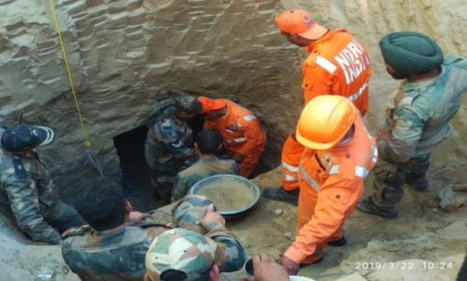

ROPE RESCUE
Sh. Deepak Kumar Jaiswal
Asstt. Commandant
12 NDRF, Itanagar

Slide 2


बोरवेल रेस्क्यू
उपकरण और इम्प्रोवाइज्ड बचाव विधियां

Slide 3
उद्देश्य
इस पाठ के पूरा होने पर, आप इसके बारे में जान पाएंगे: -
बोरवेल का परिचय।
बोरवेल का वर्गीकरण।
बोरवेल डेथ ट्रैप
बचाव के तरीके/तकनीक
उपकरण/इम्प्रोवाइज्ड उपकरण

Slide 4
बोरवेल
कम उपज देने वाले भूजल स्रोत सतह के अपेक्षाकृत करीब पाए जाते हैं, आमतौर पर 30 मीटर (100 फीट) से कम।
एक बाल्टी बरमा का उपयोग करके ड्रिल किया गया।
आवरण छिद्रित है या निरंतर स्लॉट ओपेनिंग के साथ रेत स्क्रीन का उपयोग किया गया है

Slide 5
बोरवेल
लाभ: बड़े व्यास का आवरण (450-900 मिमी) बड़े स्तर की मांग के लिए जल भंडारण प्रदान करता है।
नुकसान:
ए) जहां पानी का लेवल कम हो, वहा पानी की कमी हो सकती है|
बी) पानी की कमी: लंबे समय तक सूखे के बाद होता है।
ग) संदूषण के प्रति संवेदनशील: सतही भूमि-उपयोग गतिविधियों के प्रति संवेदनशील

Slide 6
हाई कैपिसिटी बोरेवेल (एच सी बी):
आवरण व्यास: 10 या 12 इंच।
गहराई: >80 मीटर।
डिजाइन उपज: 20,000 जीपीएच से 45,000 जीपीएच।
मीडियम कैपिसिटी बोरवेल (एम सी बी):
आवरण व्यास: 8 इंच।
गहराई: >80 मीटर।
डिजाइन उपज: 10,000 जीपीएच से 20,000 जीपीएच।
बोरवेल का वर्गीकरण

Slide 7
लो कैपिसिटी बोरवेल (एल सी बी):
आवरण व्यास: 6 इंच।
गहराई: 30 मीटर से 50 मीटर।
डिजाइन उपज: 1,500 जीपीएच से 5,000 जीपीएच।
बोरवेल का वर्गीकरण

Slide 8
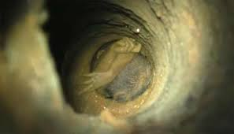
बोरवेल डेथ ट्रैप
प्रयोग न होने वाले बोरवेल को खुला रखा जाता है
अलग-अलग उम्र के बच्चे जिज्ञासा के कारण इधर-उधर घूमते रहते हें
बच्चे बोरवेल में गिर जाते हें ।
कनफाइंड स्पेस
हाइपोक्सिया, भोजन और पानी की अनुपलब्धता

Slide 9
रेस्क्यू मेथड/टेक्निक
कोई वैज्ञानिक या विश्वसनीय तरीका उपलब्ध नहीं है।
मैनुअल बचाव विधि: बच्चे तक पहुंचने के लिए बोरवेल के बगल में एक बड़ा गड्ढा खोदा जाता है।
भारी मशीनरी (ट्रैक्टर, जेसीबी) और मानव संसाधन की आवश्यकता होती है।
संसाधन जुटाने में देरी से बच्चे को बचाने की संभावना कम हो जाती है।
यदि गहराई में कोई चट्टान है, तो पूरी प्रक्रिया को फिर से शुरू करने की आवश्यकता हो सकती है, जिससे बचाव में और देरी हो सकती है।

Slide 10
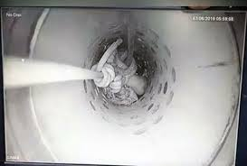
रेस्क्यू मेथड/टेकनिक
बच्चा जितनी गहराई में होता है, प्रक्रिया उतनी ही जटिल और समय लेने वाली होती है।
कैमरों का उपयोग गहन बचाव के लिए किया जाता है; समानान्तर और हॉरिजॉन्टल बोरवेल खोदे जाते हैं, लेकिन सफलता की गारंटी नहीं होती है।
बच्चे के स्थान को अवरुद्ध करने वाली चट्टानों के प्रकार और साइज एडवांस जिओफिजिकल टूल से भी मुश्किल है|
चट्टान के माध्यम से ड्रिलिंग करने से पूरा बोरवेल ढह सकता है।

Slide 11
एनडीआरएफ द्वारा अपनाई गई तकनीकें

Slide 12
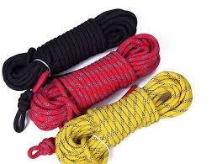
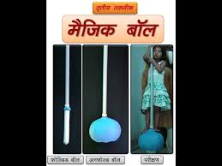
रोप रेस्क्यू
मैजिक बॉल

Slide 13
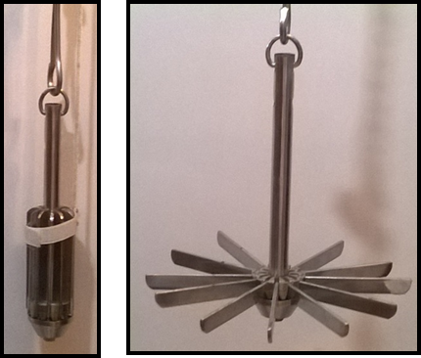
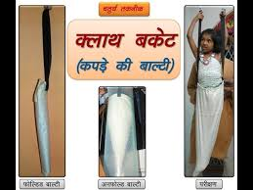
अम्ब्रेला टूल
कपड़े की बाल्टी

Slide 14
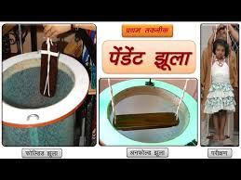
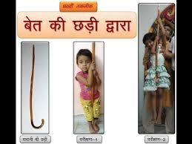
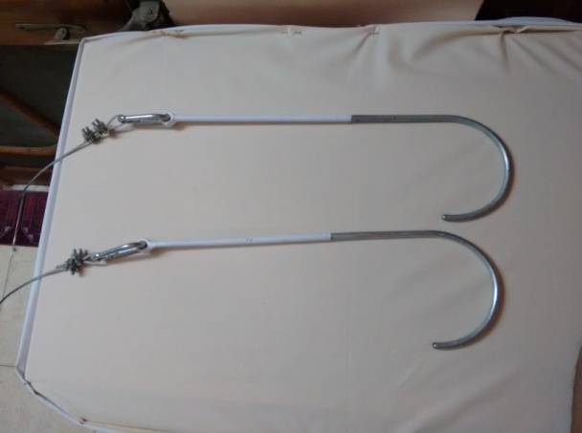
"एल/जे" आकार में लोहे की छड़
पेन्डेन्ट झूला

Slide 15
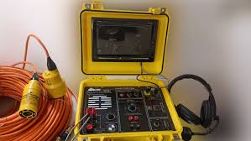
कैमरे (न्यूनतम 100 फीट तार, डिस्प्ले और एलईडी लाइट के साथ)

Slide 16
लाइफ डिटेक्टर टाइप- I और II
विक्टिम लोकेशन इक्विपमेंट और ब्रिचिंग सिस्टम
वीडियो कैमरा विद एस्सेसरिज
थर्मल इमेजिंग कैमरा
इन्फ्लेटेबल लाइटिंग टॉवर
पोर्टेबल जेनरेटर 5.5 केवीए
पोर्टेबल जेनरेटर 2.2 केवीए
रोप रेस्क्यू
मैजिक बॉल
छाता उपकरण
बोरवेल रेस्क्यू के लिए न्यूनतम वस्तुओं की सूची

Slide 17
कपड़े की बाल्टी
कैमरे (न्यूनतम 100 फीट तार, डिस्प्ले और एलईडी लाइट के साथ)
पेंडेंट झूला
"एल, जे एंड यू" टी
हुक के साथ एल्यूमिनियम तार
चिपिंग हैमर
रोटरी हैमर
ड्रिल मशीन
सीढी
कम अलोंग
बोरवेल रेसक्यू के लिए न्यूनतम वस्तुओं की सूची

Slide 18
बोरवेल रेसक्यू के लिए न्यूनतम वस्तुओं की सूची
नुकीली लोहे की छड़
प्लास्टिक शीट
राउंड होल के साथ मैट (दरी)
एक्सटेंशन रॉड के साथ हुक।

Slide 19
पीपीई
स्‍टेथोस्‍कोप
बी पी उपकरण डिजिटल
ऑक्सीजन सिलेंडर
50 फीट ऑक्सीजन पासिंग पाइप।
थर्मामीटर डिजिटल
ओटोस्कोप और नेजल स्पेकुलम
टॉर्च
बोरवेल रेसक्यू के लिए न्यूनतम वस्तुओं की सूची

Slide 20
पेन लाइट
लैरींगोस्कोप
सरवाइकल कोलर
स्प्लिंट्स
ड्रेसिंग गोज
कोटन बंडल
कप पेपर
बोरवेल रेसक्यू के लिए न्यूनतम वस्तुओं की सूची

Slide 21
सर्जिकल टेप
हैण्ड टॉवेल
सीपीआर मास्क
बैग वाल्व मास्क
सक्शन यूनिट विद एक्सेसरीज
फोल्डेबल स्ट्रेचर/स्पाइन बोर्ड विद असेसरीज
एम एफआर बॉक्स आदि।
बोरवेल बचाव के लिए न्यूनतम वस्तुओं की सूची

Slide 22
रिव्यु
व्याख्यान के पूरा होने के बाद, आपने सीखा।
बोरवेल क्या है।
बोरवेल का वर्गीकरण।
बोरवेल डेथ ट्रैप
बचाव के तरीके/तकनीक
उपकरण / तात्कालिक उपकरण

Slide 23
कोई सवाल ?

Slide 24
मूल्यांकन
प्रश्‍न। बोरवेल के दो नुकसान क्या हैं?
उत्तर: A उथला भूजल जलभृत: कमी का कारण बन सकता है।
B पानी की कमी: लंबे समय तक सूखे के बाद होता है।
एनडीआरएफ द्वारा अपनाई गई किसी एक तकनीक के नाम बताइए।
उत्तर: मैजिक बॉल, छाता उपकरण।

Slide 25
धन्यवाद

